Slide 1
QUẢN TRỊ CƠ SỞ DỮ LIỆU TRÊN MÁY TÍNH
BÀI 17

Slide 2
TẠI SAO?
TẠI SAO CẦN PHẢI QUẢN LÍ CSDL TRÊN MÁY TÍNH?
Notes:
© Copyright Showeet.com – Free PowerPoint Templates

Slide 3
So sánh…
QUẢN LÍ DỮ LIỆU THỦ CÔNG
QUẢN LÍ CSDL TRÊN MÁY TÍNH
+ Tốn thời gian và công sức
+ Dễ gây lỗi
+ Khó tái sử dụng và chia sẻ
+ Thiếu tính nhất quán
+ Hạn chế về khả năng phân tích và khai thác
…
+ Tốc độ và hiệu suất cao
+ Tính tự động và tự động hóa
+ Tính nhất quán và khả năng chia sẻ
+ Khả năng tìm kiếm và truy xuất dữ liệu
+ Bảo mật và kiểm soát truy cập
+ Khai thác và phân tích dữ liệu
…

Slide 4
1. lợi ích của việc quản trị csdl trên máy tính
Việc ứng dụng CSDL trong quản lí đem lại nhiều lợi ích to lớn:
Tiện lợi
Kịp thời
Nhanh chóng
Hạn chế sai sót,…
Notes:
© Copyright Showeet.com – Free PowerPoint Templates

Slide 5
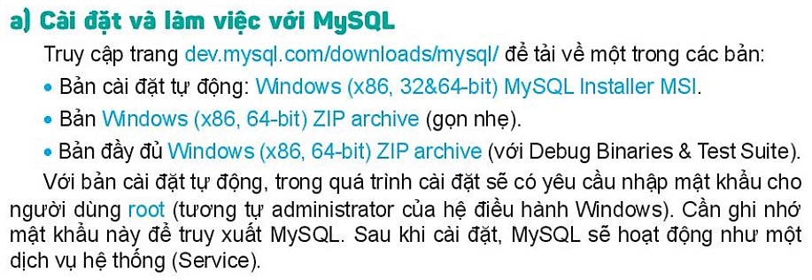
2. hệ qtcsdl mysql và phần mềm heidisql
Notes:
© Copyright Showeet.com – Free PowerPoint Templates

Slide 6
2. hệ qtcsdl mysql và phần mềm heidisql

Slide 9
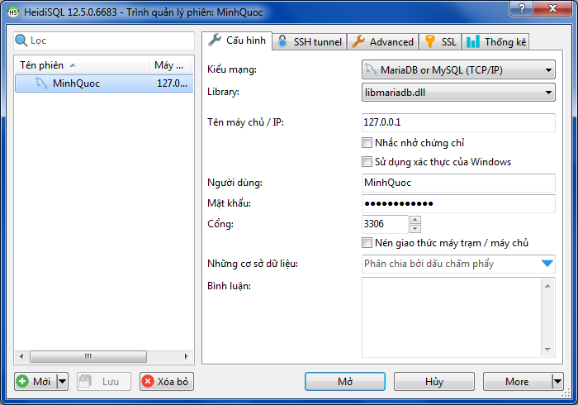

Slide 11
Large Image slide
Notes:
© Copyright Showeet.com – Free PowerPoint Templates

